Slide 1
Fundamentos de Programación
El mundo de la programación
Esp. Jhon Jairo Orozco D.
Jhonorozco.tic@ucaldas.edu.co

Slide 2
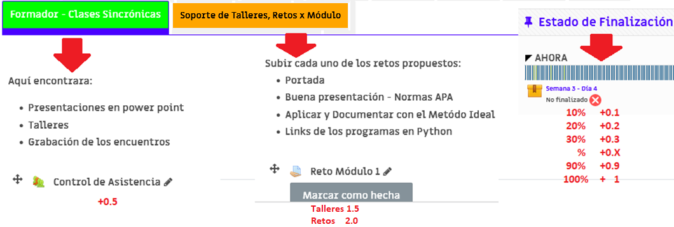
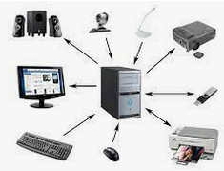

Calificaciones

Slide 3
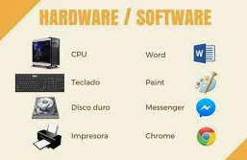

PROBLEMA – SOLUCIÓN INFORMÁTICA
¿Qué es la solución de problemas en informática?
La 'resolución de un problema' mediante un ordenador consiste en el proceso que a partir de la descripción de un problema, expresado habitualmente en lenguaje natural y en términos propios del dominio del problema, permite desarrollar un programa que resuelva dicho problema.
Un algoritmo es un conjunto de reglas definidas que permite solucionar un problema, de una determinada manera, mediante operaciones finitas (inicio-final). Estas instrucciones, definidas en función de los datos, resuelven el problema o la tarea.
El programa o Implementación el algoritmo es llevado a un lenguaje de programación mediante un IDE (Entorno Desarrollo Integrado) que permite compilar y Ejecutar (Run-Correr) dicho programa llevándolo a un lenguaje de máquina que es el único que interpreta el computador.

Slide 4
HISTORIA DE LA INFOMÁTICA
Eduardo Alcalde
HARDWARE
SOFTWARE
Parte Intangible
Lógica
HUMANWARE
INFORMACIÓN
Señales
Texto
Números
Imágenes
Sonido
Movimiento
Multimedia
Parte Tangible
INFORMÁTICA
INFORMATION
AUTOMATIQUE
Paternidad
Charles Babbage
Alan Turíng
Analistas
Diseñadores
Desarrolladores
Tester
Digitadores
Recurso Humano

Slide 5
HISTORIA DE LA INFOMÁTICA
Abaco …… Pascalina …. Portatil
Periféricos entrada
Periféricos Salida
Periféricos Entrada-Salida (híbridos)
Sistemas de numeración (Binario-Octal…ver calculadora cientifica)
Redes (WAN – LAN – WIFII - LIFI)
HARDWARE
SOFTWARE
Parte Intangible
Lógica –
Programas
Parte Tangible
Sistema Operativo
D.O.S, Win95 ……Windows 10
Linux, OS, Android…
Procesadores Texto
Word Start, Word Perfect, Word
Hojas de Cálculo
Lotus 123, Quatro, Excel
Gestores Gráficos
FlowChart, Paint, …Corel Draw
Motores de Bases de Datos:
Mysql, Postgres, Oracle
INFORMÁTICA
Lenguajes de Programación IDE
Basic, C, Pascal
C++, C#, Java, Python, PHP
Visual Basic, Delphi

Slide 6

Unidades de Medida
Conocer este tipo de medidas sea realmente útil a la hora de comprar distintos componentes informáticos, ya que podremos evitar que nos engañen.
?
Unidad Medida | Descripción | Capacidad de Almacenamiento
bit |  | 0, 1 | Mínima unidad
Byte |  | 00000000, 11111111 | Equivale a un carácter del teclado – Código ASCII
KByte | Kilo Byte | 1024 Byte
MByte | Mega Byte | 1024 KByte
GByte | Giga Byte | 1024 GByte
TByte | Tera Byte | 1024 Giga Byte
PByte | PetaByte
La capacidad de almacenamiento se mide en potencias de base 2, ejm $2^{n}$
El futuro apunta en este momento a tecnología cuántica, para lo cual se utilizan el CUBIT, que tendrá la capacidad de trabajar parejas de bits al mismo tiempo

Slide 7
Taller de aplicación
?
Completar cada columna con algunos ejemplos:
Periféricos Entrada | Periféricos Salida | Periféricos Híbridos | Software o Programas | Personajes Inventores Inform.

Slide 8
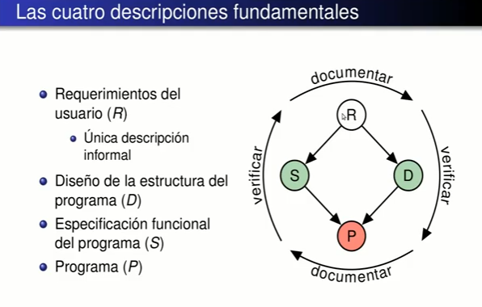
Fundamentos de Programación

Slide 9
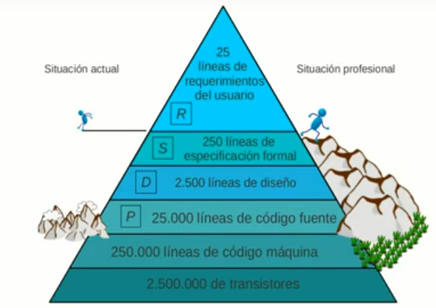


Slide 10
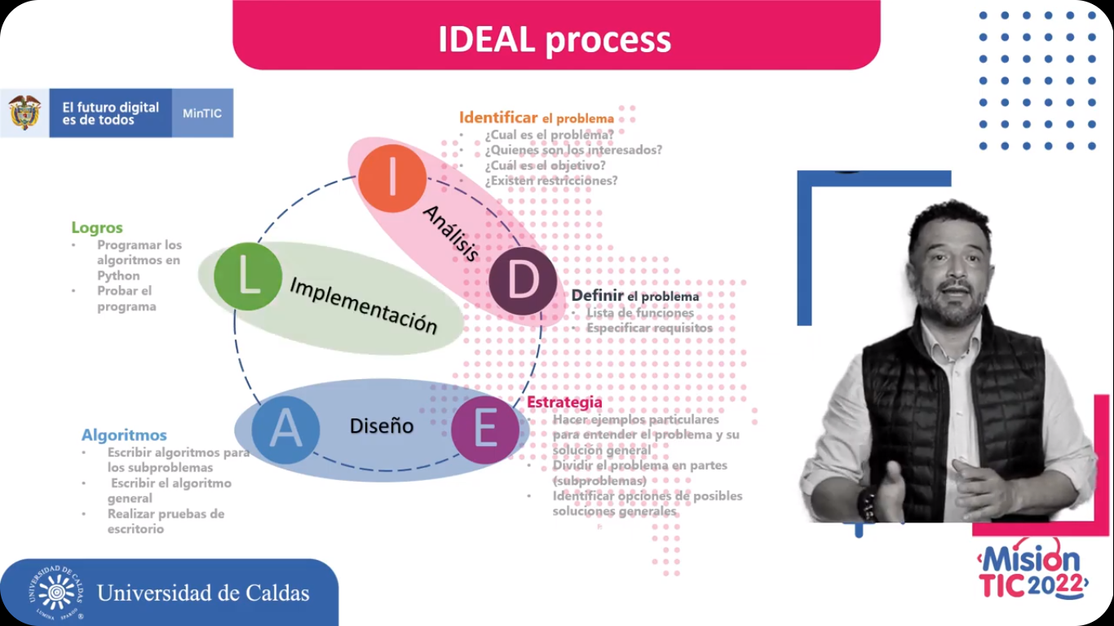

Slide 11
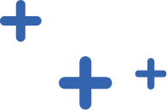
¿Que es programación?
Promedio = 5 + 4 +3 / 3
Promedio = 5 + 4 + 1
Promedio = 5 + 4 + 1
Promedio = 9 + 1
Promedio = 10
Promedio = (5 + 4 +3) / 3
Promedio = (9 +3) / 3
Promedio = 12 / 3
Promedio = 4
Gracias

